Slide 1

PHP
编程
Hello

Slide 2
Introduce myself

Slide 3

高勇
15237150303
10余年的开发和教学经验
教学方式：务实、严谨
教学要求：万行代码 百篇笔记
赠言：
If winter comes , can spring be far behind？

Slide 4
Why to study PHP?

Slide 5

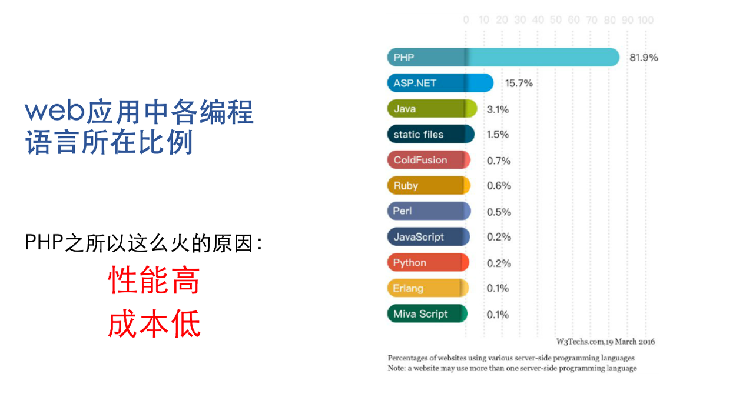
PHP有什么特色？——火
81.9%

Slide 6
PHP有什么特色？——快
PHP 是为了快速制造新东西而生的
互联网发展如此之快，用户多变，唯一能够抓住机会的办法就是快
PHP出现之前，没有哪个编程语言可以轻松迅捷地解决web问题
举例：河南报税中心，10个java两年都没有完成的保税系统，2个PHP程序员，2个月搞定

Slide 7
PHP有什么特色？——强
PHP吸收了C,JAVA,Perl语言的优点
PHP语法特性丰富，面向对象，面向过程
PHP标准库非常强大，不需像Java，C#，JS那样下载安装大量第三方类库才能进行开发工作
PHP语言的生态圈强大，可以在开源社区找到所有问题的解决方案
PHP有大量直接可用的免费开源项目，包括CMS,相册，博客，论坛，电子商务，SNS,问答，WIKI，门户网站等

Slide 8
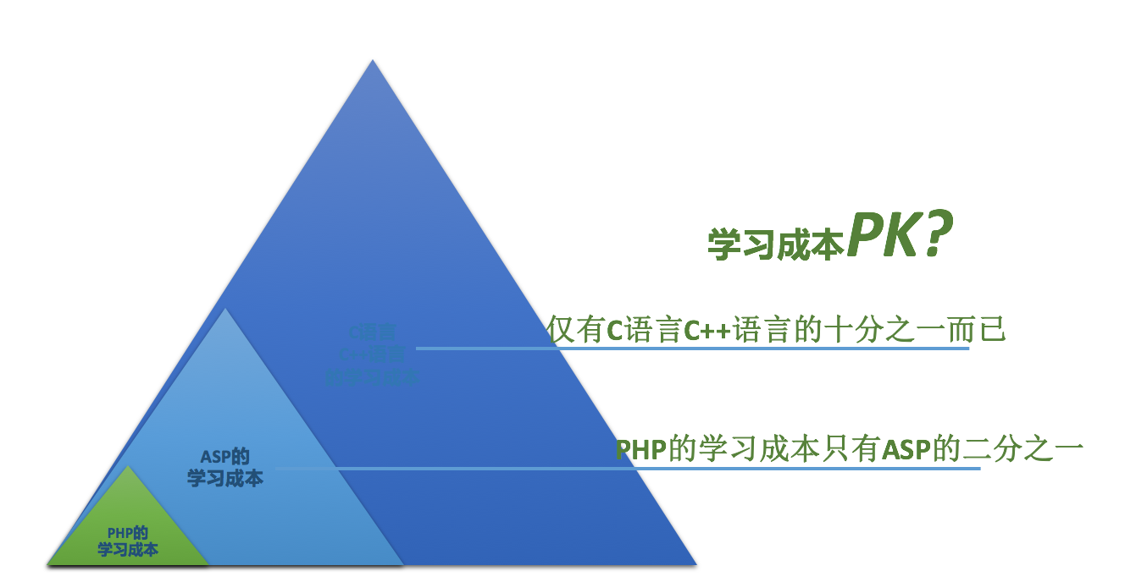
PHP有什么特色？——易
语法结构简单，入门无门槛，比其他编程语言的学习成本要低很多

Slide 9








PHP有什么特色？——需

Slide 10
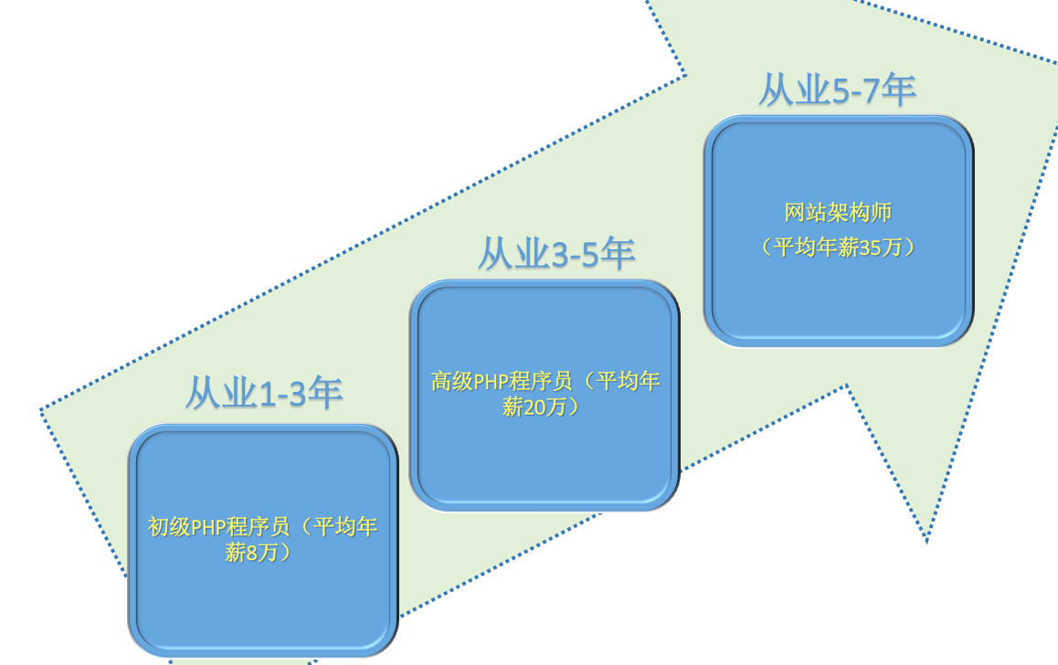
PHP的前景如何？

Slide 11
PHP与JAVA对比
开发方向：相同，都是主流开发WEB应用（JAVA偏向企业级应用，PHP偏向中小企业应用开发）
开发速度：PHP比JAVA快的多
执行效率：JAVA比PHP快（PHP可以与HHMV和JIT整合，提升性能）
开发成本：JAVA成本高，PHP无成本开发
代码安全：PHP不会因为一个BUG导致系统崩溃
语言特点：JAVA纯面向对象，PHP既有面向对象也有面向过程（更利于编程知识构建）
薪资待遇：JAVA与PHP不相上下，但是PHP需大于求，从业人员与需求比是1：8

Slide 12
What can I do with PHP?

Slide 13
网站开发
微信公众号开发
微信小程序开发
API开发

Slide 14
What do we study?

Slide 15
Web前端：
HTML、CSS、JS、JQuery
PHP基础 :
PHP语法、函数库、上传下载、图像处理、正则、会话控制、数据库
PHP高级:
面向对象编程、异常处理、Memcache、Smarty、MVC
开发实践:
svn、git、composer、Laravel、ThinkPHP、Yii
PHP特级:
linux、数据库优化、swoole、Redis、微信公众号、微信小程序、算法、设计模式、PHPCMS、二次开发
Python人工智能:
爬虫、数据分析、机器学习、深度学习

Slide 16
How to study Python?

Slide 17
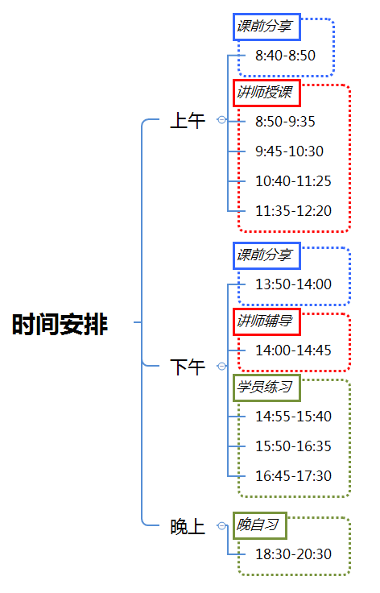

时间
保持健康 减少社交
远离游戏 避免请假

Slide 18
学习要求
每日作业
每日总结
单词听写
阶段测试

Slide 19

纪律要求
迟到
早退
睡觉
游戏
胸卡
手机

Slide 20
introduce yourself

Slide 21

至少包含如下内容：
姓名
专业
编程基础
兴趣爱好
人生目标

